Slide 1
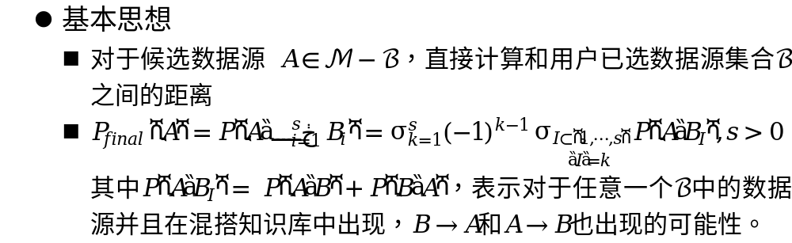
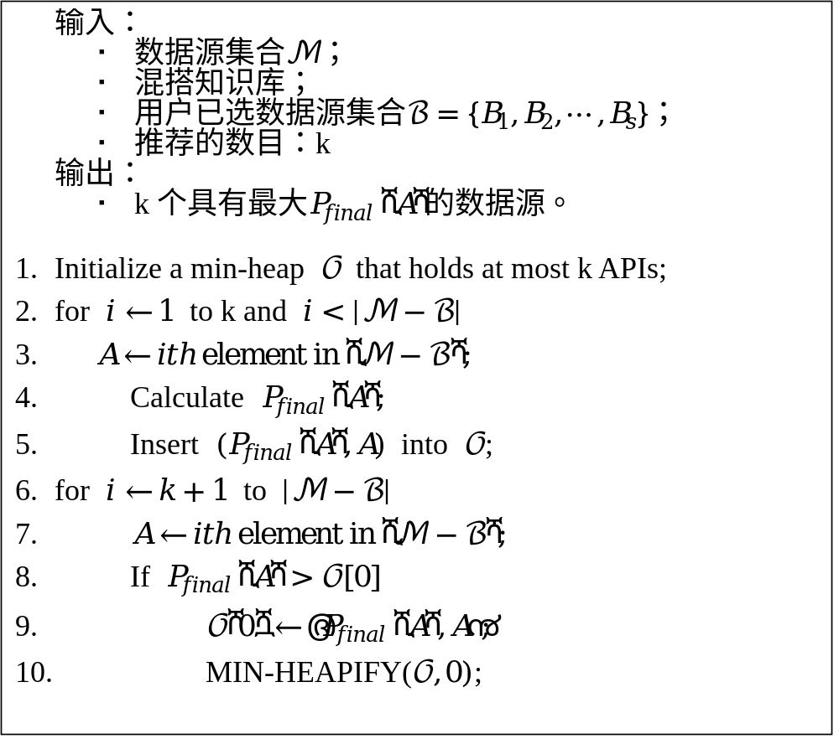

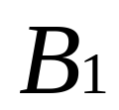
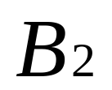
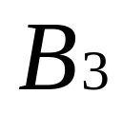
基本算法

Slide 2
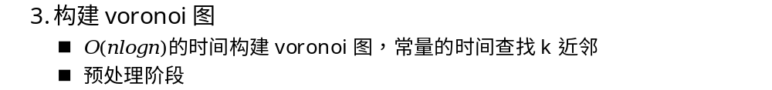
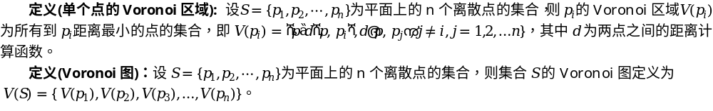
改进的算法-voronoiNavigation-基本思想/流程

Slide 3
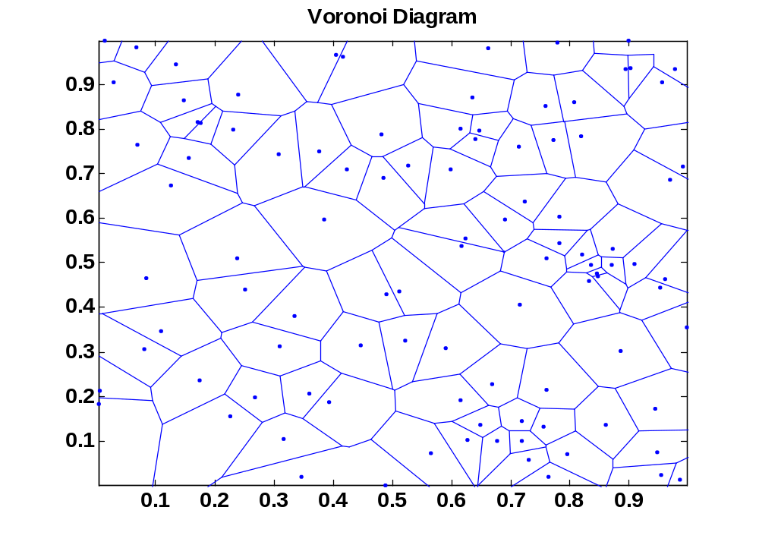
改进的算法-voronoiNavigation-基本思想/流程

Slide 4
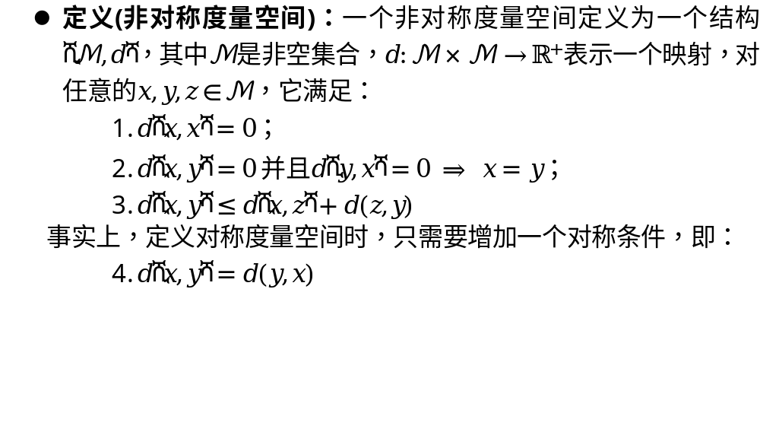
步骤1：定义非对称度量空间

Slide 5
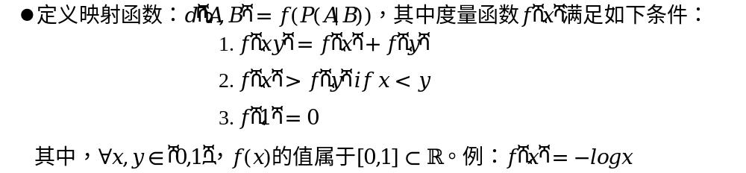
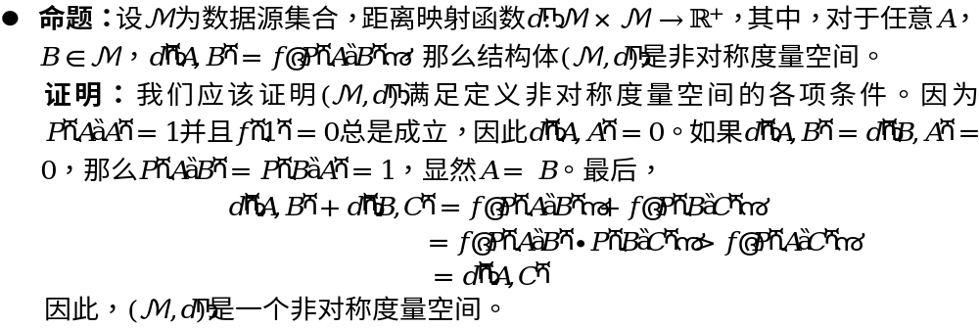
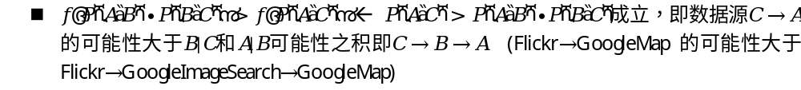
步骤1：定义非对称度量空间

Slide 6
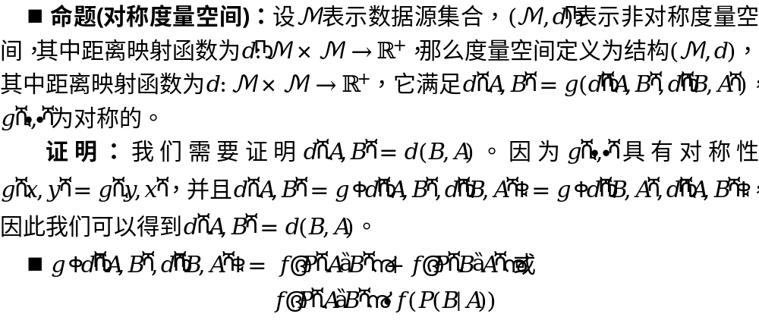
步骤2：定义对称度量空间

Slide 7
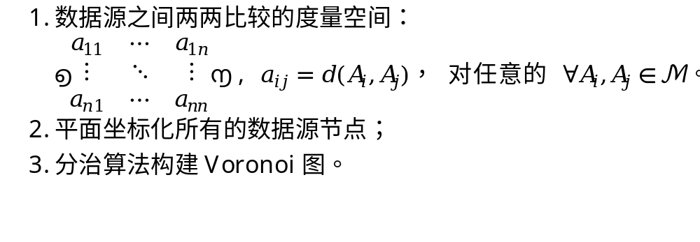
步骤3：构建voronoi图

Slide 8
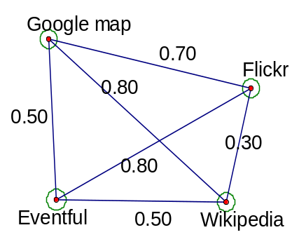
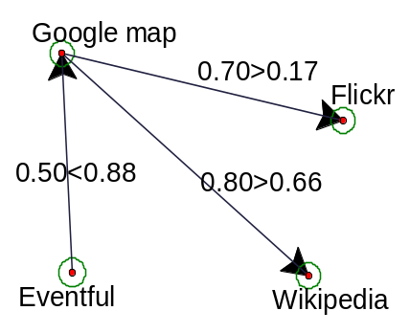
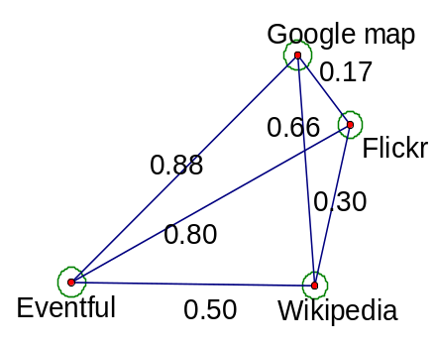
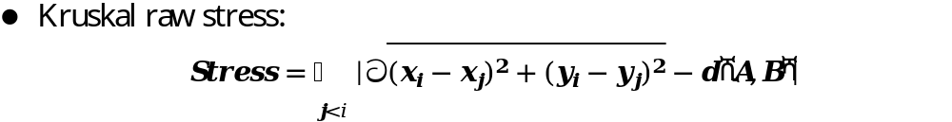
步骤3：构建voronoi图-平面坐标化数据源节点
多维缩放技术(multidimensional scaling)
 | Google map | Eventful | Wikipedia | Flickr
Google map | 0 | 0.88 | 0.66 | 0.17
Eventful | 0.88 | 0 | 0.23 | 0.94
Wikipedia | 0.66 | 0.23 | 0 | 0.57
Flickr | 0.17 | 0.94 | 0.57 | 0
（a） (b) (c)

Slide 9
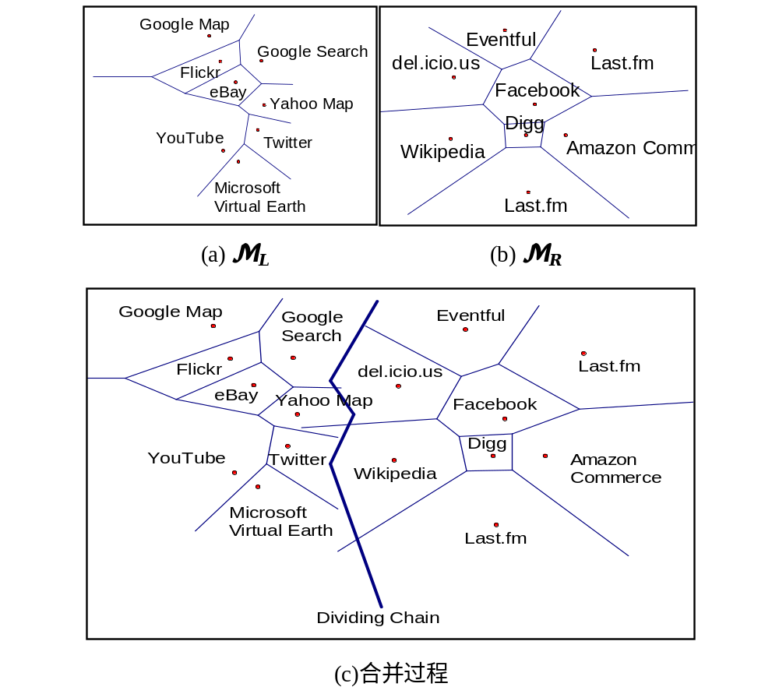
步骤3：构建voronoi图-分治构建

Slide 10
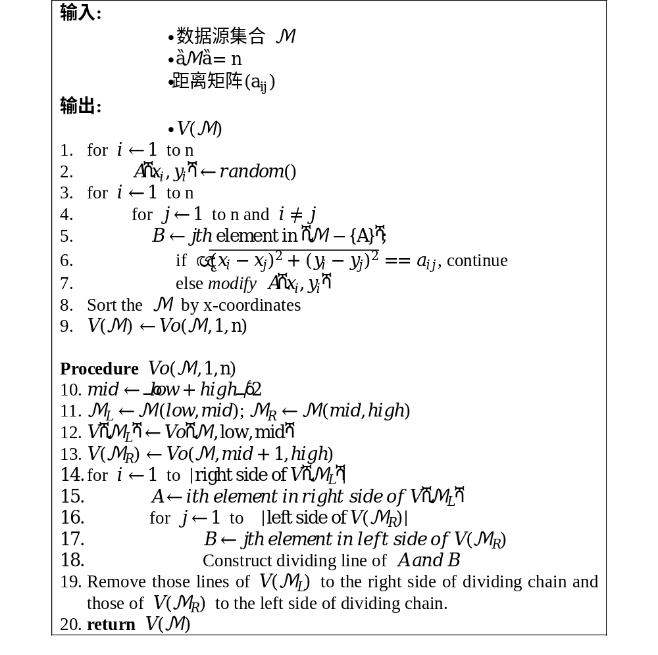
步骤3：构建voronoi图-分治构建
构建Voronoi图的算法

Slide 11
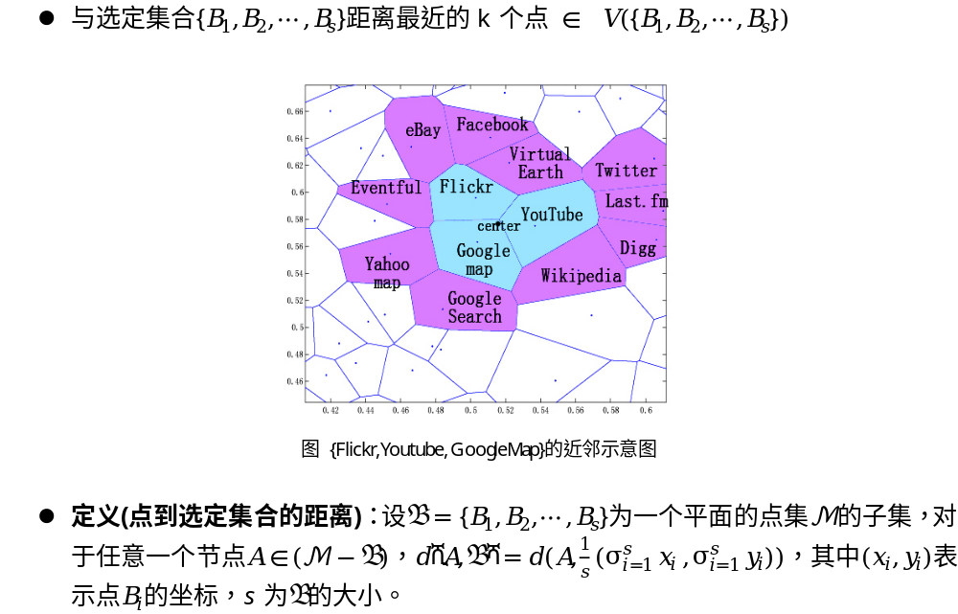
步骤4：查找k近邻

Slide 12
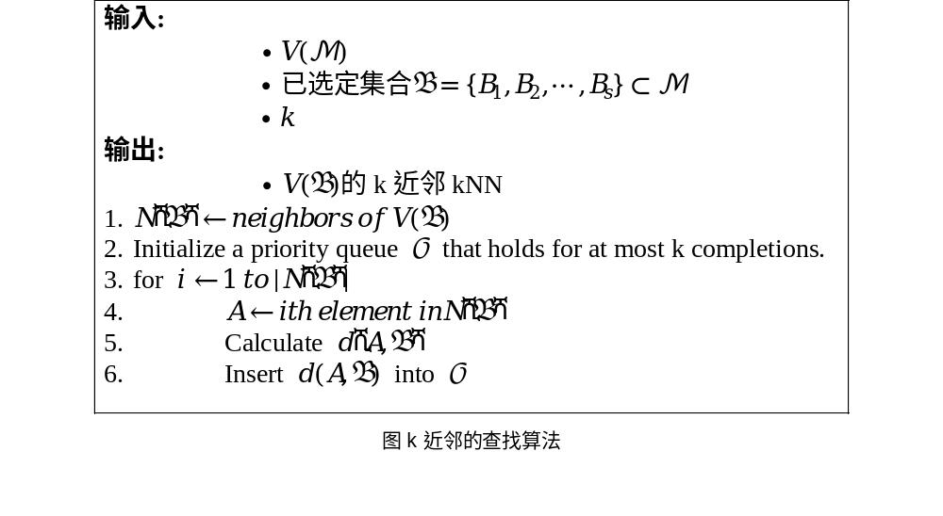
步骤4：查找k近邻

Slide 13
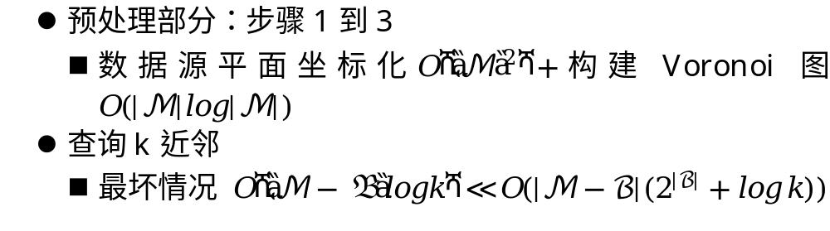
改进的算法-时间复杂度

Slide 14
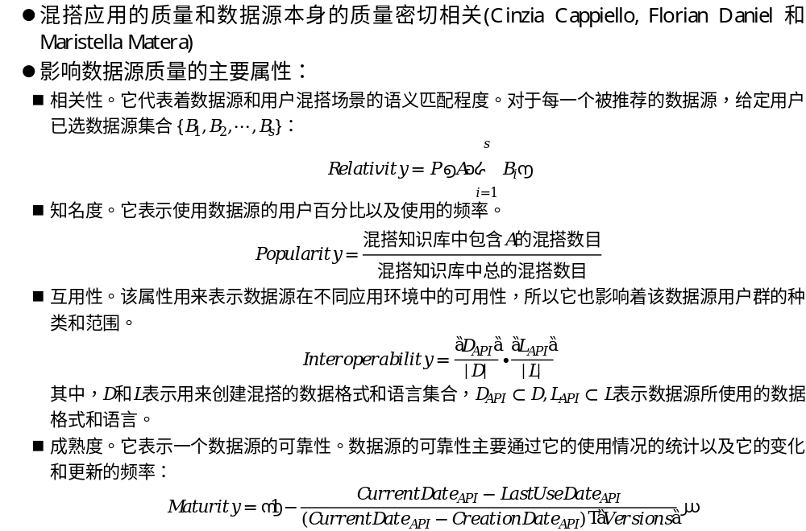
排序前k个推荐项

Slide 15
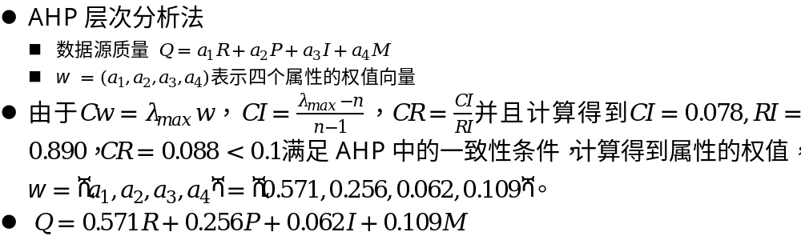
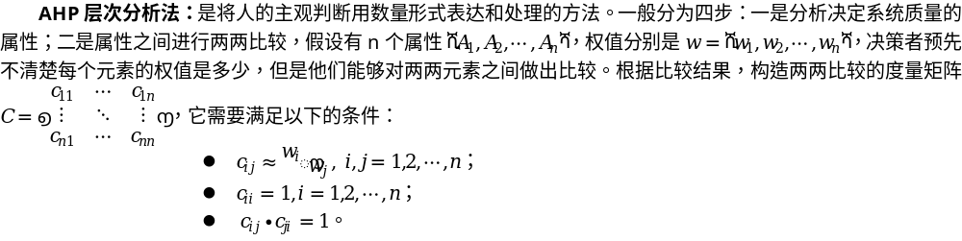

排序前k个推荐项
标度 | 含义
1 | 表示两个元素相比，具有同样重要性
3 | 表示两个元素相比，前者比后者稍重要
5 | 表示两个元素相比，前者比后者明显重要
7 | 表示两个元素相比，前者比后者强烈重要
9 | 表示两个元素相比，前者比后者极端重要
2，4，6，8 | 表示上述相邻判断的中间值
倒数 | 若元素 与 的重要性之比为，那么元素j与元素i重要性之比为
 | R | P | I | M
R | 1 | 3 | 5 | 7
P | 1/3 | 1 | 1/5 | 1/3
I | 1/5 | 5 | 1 | 3
M | 1/7 | 3 | 1/3 | 1
属性两两比较的准侧

Slide 16
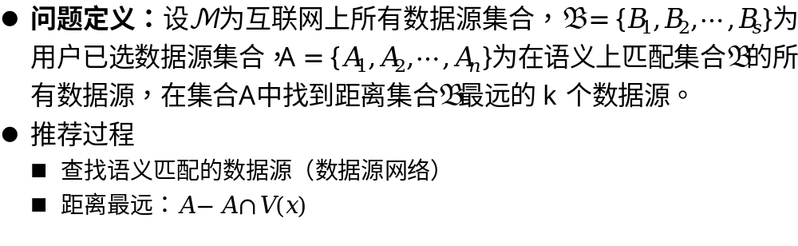
基于推理的推荐方法

Slide 17
实验评估
实验准备
性能评估
质量评估
  数据源网络的有效性
  voronoiNavigation机制的推荐质量
  基于推理的推荐质量

Slide 18
实验准备
数据源
  ProgrammableWeb的统计:1500个数据源被用来创建混搭，其中350个频繁使用
  手动描述350个数据源
  生成10万个数据源
混搭知识库
  10000个已创建的混搭(ProgrammableWeb和Yahoo！Pipes)
  每个混搭包含的数据源数目2~10(85%混搭 < 5)
  30万个混搭应用

Slide 19
性能评估
测试voronoiNavigation的推荐性能
  集中测试与用户交互的部分：根据选定集合B查找k近邻
影响算法性能的因素
  数据源的数目
    数据源的数目→Voronoi区域V(A)→k个近邻查找时间。
    在实验中，从1到10万
  用户已选数据源集合的大小s
    利用知识库中的部分数据模仿用户的选择
    在实验中，s从5到20
  推荐条目k
    从5到20来变化k的数目
混搭知识库的大小不影响算法性能！

Slide 20
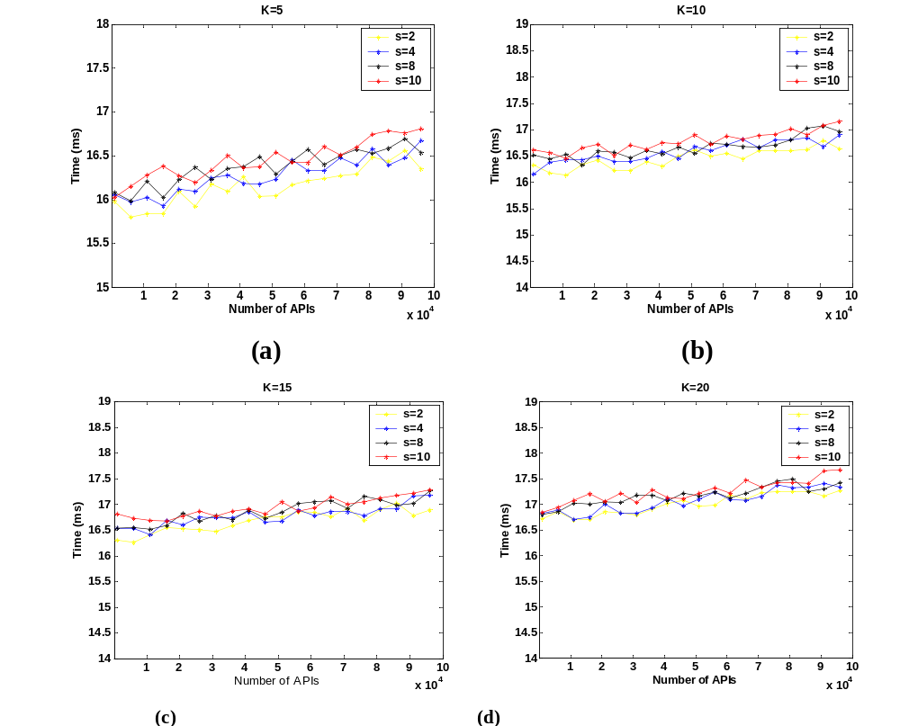
性能评估
通过变化上述的因素生成16个测试集。
数据源数目
  一个微小的增长线（斜率大概是0.00001）
  当达到100000时，响应时间<17ms
推荐条目k
  响应时间并没有一个明显的差别（max=0.5ms)
  可以灵活的改变k的值，而不考虑它对性能的影响
用户已选数据源集合的大小s
  s分别是2、4、8和10
  集合越大运行时间越长。
  当大小为10的集合，系统响应时间<18ms。
图 运行时间vs. k, s和数据源数目

Slide 21
质量评估-数据源网络的有效性
SurfToMash VS. Yahoo！Pipes
  真实的用户测试
  5个混搭场景的类别：地图、照片、购物、视频和旅游
  评估的内容：能否帮助用户更好的理解数据源及其它们之间的关系
  分数：1到5分(最糟糕到最好的体验)
类别 | SurfToMash | Yahoo!Pipes
地图 | 3.775 | 2.650
照片 | 3.700 | 2.600
购物 | 2.950 | 2.950
视频 | 3.400 | 2.850
旅游 | 3.500 | 2.950
平均分数 | 3.465 | 2.800

Slide 22
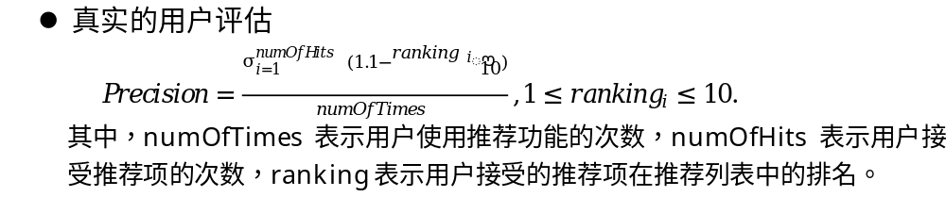
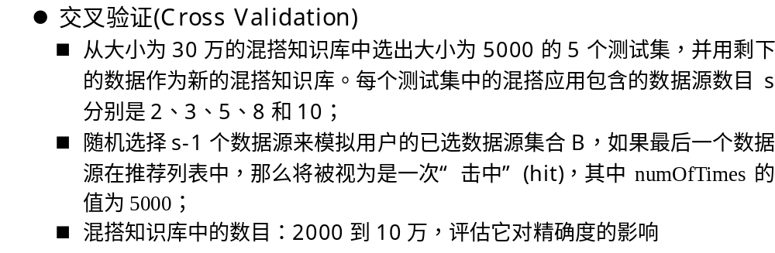
质量评估-voronoiNavigation的推荐质量
类别 | 地图 | 照片 | 购物 | 视频 | 旅游
精确度 | 0.71 | 0.78 | 0.65 | 0.72 | 0.76

Slide 23
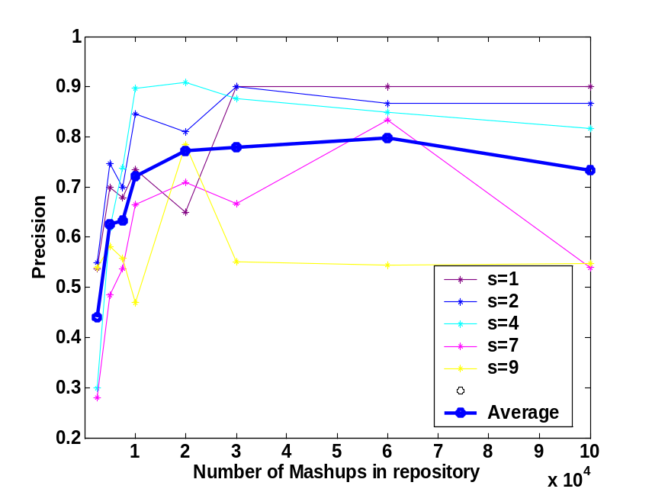
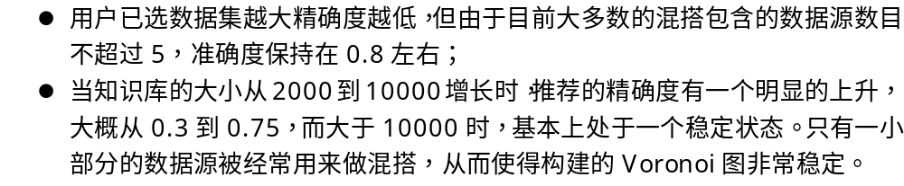
质量评估-voronoiNavigation的推荐质量
图：交叉验证的评估结果

Slide 24
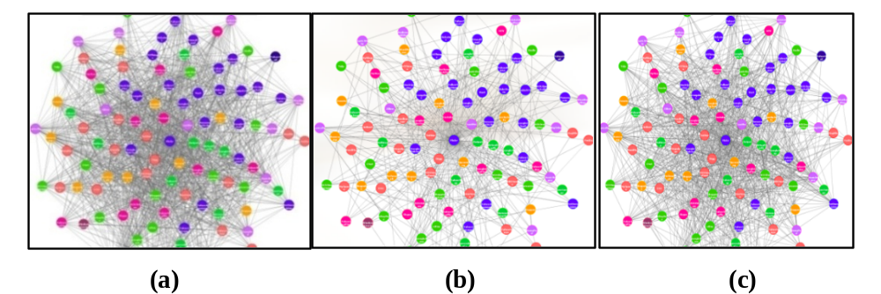
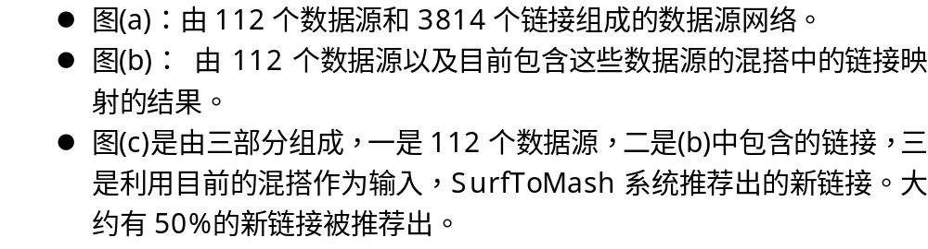
质量评估-基于推理的推荐质量

Slide 25
相关的研究现状
混搭推荐系统和数据源质量
  Autocompletion for mashups (ICDE09(demo), VLDB09)
    Glue Patterns和Mashlets(数据源)
    |M|+1维的混搭模型
    Ranking metric (排序数据源)
  Wishful Search: Interactive Composition of Data Mashups (WWW08)
  Quality Model for Mashup Components
    忽略了各个影响因子的权值
度量空间和Voronoi图
  A survey of Web Mashups
    Metrics for Web sites
  API-Based and Information-Theoretic Metrics for Measuring the Quality of Software Modularization
  A Performance and Scalability Metric for Virtual RDF Graphs
  Quasi-metric Properties of Complexity Spaces Topology and its Applications
  The probability of the triangle inequality in probabilistic metric squares
    P(A|C) >= P(A|B) * P(B|C)的灵感
  Voronoi Diagrams (Franz Aurenhammer, Rolf Klein)
    geometric problems (最近点查找、最大空圆、点的凸包构建、最小生成树等)
  Algorithms Design Techniques and Analysis.Chapter 19. Voronoi Diagrams
    Voronoi图的构建，以及将其用在推荐系统中的灵感
  Voronoi-Based K Nearest Neighbor Search for Spatial Network Databases (NNP)
    预处理
混搭创建的工具
  Yahoo! Pipes
  IBM Mashup Center
  Microsoft Popfly
  Google Mashup Editor
  Mashmaker: mashups for the masses (SIGMOD07 poster)
  Damia: data mashups for intranet applications (VLDB07(demo);SIGMOD08)

Slide 26
总结
SurfToMash系统
  解决的问题
    面对大量的数据源，如何帮助用户快速的掌握它们，并理清它们之间的关系，从而为用户呈现一个清晰的混搭场景？
    如何基于用户混搭的应用场景，为用户提供可行性的混搭设计方案，从而使得创建出的混搭应用程序内容更丰富？
  解决的方案
    一种基于数据源网络的Mashup应用创建方法
    一种基于踪迹的voronoiNavigation推荐机制
    一种基于推理的推荐方法
  取得的研究成果
    SurfToMash系统V2.0：代码量约2万行
    sMash: semantic-based mashup navigation for data API network, WWW2009, 1133-1134.
    Mashup by Surfing a Web of Data APIs, VLDB2009 (Demo track), Journal: PVLDB(2), 1602-1605.
    Voronoi-based Navigation for Web Mashups (ICDE2011, Research Track)

Slide 27
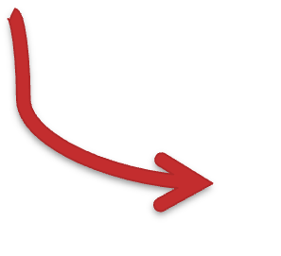

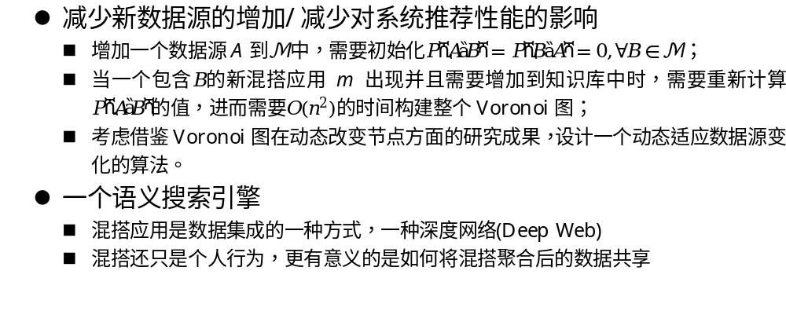
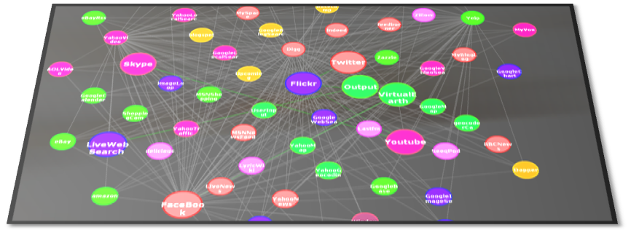

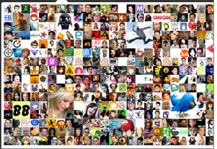

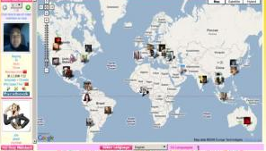




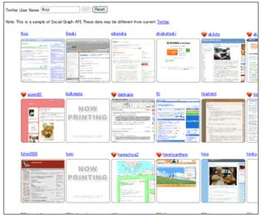
展望
卢宾 朋友
语义映射
执行引擎
Flickr → Virtual Earth
Twitter → Flickr → VirtualEarth
LiveWebSearch → Output
Facebook → Output
Facebook → Flickr → GoogleMap
Secondlife → Output

Slide 28


